Slide 1

第八章 LTE移动通信系统
电气信息学院 施政

Slide 2
学习重点与要求
LTE系统需求，LTE关键技术；
LTE系统的网络结构，S1接口、X2接口、空中接口及协议；
LTE系统的帧结构，物理信道、物理信号及映射。

Slide 3
目录
8.1
背景介绍
8.2
LTE关键技术
8.3
LTE网络架构及协议介绍
8.4
LTE物理层结构介绍

Slide 4
8.1 背景介绍
8.1.1 LTE的概念和设计目标
8.1.2 LTE标准化进程
8.1.3 SAE介绍
8.1.4 3GPP简介

Slide 5
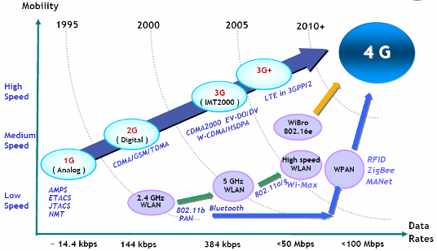
8.1 LTE背景介绍
什么是LTE？
长期演进LTE (Long Term Evolution)是3GPP主导的无线通信技术的演进。
接入网将演进为E-UTRAN (Evolved UMTS Terrestrial Radio Access Network)。连同核心网的系统架构将演进为SAE (System Architecture Evolution)，后改名EPS（Evolved Packet System）。
LTE的设计目标
带宽灵活配置：支持1.4MHz, 3MHz, 5MHz, 10Mhz, 15Mhz, 20MHz
峰值速率(20MHz带宽）：下行100Mbps，上行50Mbps
控制面延时小于100ms，用户面延时小于50ms
能为速度>350km/h的用户提供100kbps的接入服务
支持增强型MBMS（E-MBMS， 增强多媒体广播多播业务 ）
取消CS（电路交换）域，CS域业务在PS（分组交换）域实现，如VOIP
系统结构简单化，低成本建网
3GPP的目标是打造新一代无线通信系统，超越现有无线接入能力，全面支撑高性能数据业务的，“确保在未来10年内领先”。

Slide 6
8.1 LTE背景介绍
LTE的标准化进程
2004年12月3GPP正式成立了LTE的研究项目。
原定2006年6月完成的研究项目SI（Study Item）推迟到2006年9月。完成可行性研究，并输出技术报告。
2006年9月正式开始工作项目WI（Work Item）/标准制定阶段。
接着进入Stage3 (Protocol)研究阶段，在各个子组会议上进行讨论。
2008年12月推出首个商用协议版本 Rel-8。LTE主要涉及36.xxx系列协议。
2009年12月Rel-9：LTE家庭基站、定位业务、MBMS的支持、多标准基站
2011年3月Rel-10发布LTE-Advanced：载波聚合技术、增强的下行MIMO等
2012年9月Rel-11：增强载波聚合、CoMP等
2014年9月Rel-12：微小区增强、新载波类型等
LTE SI stage
LTE WI stage
Delayed
LTE SI
LTE WI
LTE Rel8
(Approval)
LTE Rel8
(Spec finished)
LTE enhancement
and improvement
2005
Dec
2006
Mar
2006
Jun
2006
Sep
2006
Dec
2007
Mar
2007
Jun
2007
Sep
2007
Dec
2008
Mar
2008
Jun
2008
Sep
2008
Dec
2009
Mar

Slide 7
8.1 LTE背景介绍
SAE简介
系统架构演进SAE（System Architecture Evolution），是为了实现LTE提出的目标而从整个系统架构上考虑的演进，后改名为EPC（Evolved Packet Core）主要包括：
功能平扁化，去掉RNC的物理实体，把部分功能放在了E-NodeB，以减少时延和增强调度能力（如，单站内部干扰协调，负荷均衡等，调度性能可以得到很大提高）
信令和数据分开，SGSN演化成了MME ，所有信令消息全由MME 处理，数据消息直接由SAE-GW处理，进而提高效率。
把部分功能放在了核心网，加强移动交换管理，采用全IP技术，实行用户面和控制面分离。同时也考虑了对其它无线接入技术的兼容性。
处理信令
处理数据

Slide 8
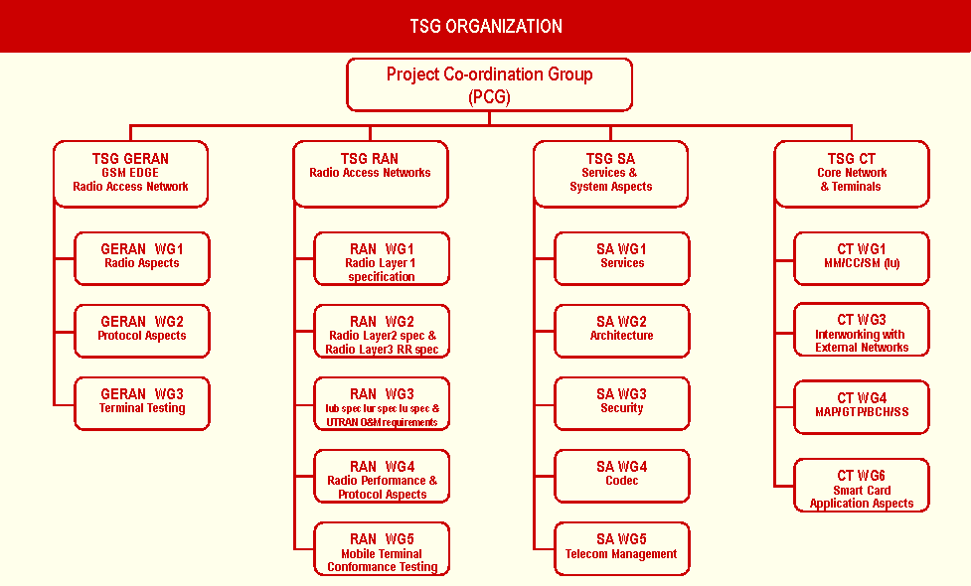

8.1 LTE背景介绍
3GPP简介
3GPP （3rd Generation Partnership Project ）成立于1998年12月，是一个无线通信技术的标准组织，由一系列的标准联盟作为成员（Organizational Partners）。目前有ARIB（日本）, CCSA（中国）, ETSI（欧洲）, ATIS（美洲）, TTA（韩国）, and TTC（日本） 等。
3GPP分为标准工作组TSG和管理运维组两个部分。TSG主要负责各标准的制作修订工作，管理运维组主要负责整理市场需求，并对TSG和整个项目的运作提供支持。
TSG（Technical Specification Groups ）
TSG GERAN: GERAN无线侧相关(2G)；
TSG RAN: 无线侧相关(3G and LTE)；
TSG SA (Service and System Aspects):负责整体的网络架构和业务能力；
TSG CT (Core Network and Terminals):负责定义终端接口以及整个网络的核心网相关部分。
http://www.3gpp.org

Slide 9
8.1 LTE背景介绍
规范编号 | 规范名称 | 内容
TR25.913 | E-UTRA需求 | 定义LTE的需求
TS36.201 | LTE物理层总体描述 | E-UTRA空中接口的物理层总体描述
TS36.211 | 物理信道和描述 | 描述E-UTRA的物理信道
TS36.212 | 复用和信道编码 | 定义E-UTRA物理信道的编码、映射和复用
TS36.213 | 物理过程 | 定义物理过程特性
TS36.214 | 物理层测量 | 包含为了支持空闲状态和连接状态而进行的UE侧和网络侧的测量的定义和描述
TS36.300 | E-UTRA的总体描述 | 提供了E-UTRA无线接口协议框架的总体描述
TS36.321 | MAC协议规范 | 描述MAC协议
TS36.322 | RLC协议规范 | 描述RLC协议
TS36.323 | PDCP协议规范 | 描述PDCP协议
TS36.331 | RRC协议规范 | 描述RRC协议
TS23.401 | 基于GTP的SAE架构及功能
TS24.301 | UE与MME间的NAS接口

Slide 10
8.2 LTE关键技术
8.2.1 频域多址技术 — OFDM/SC-FDMA
8.2.2 MIMO技术
8.2.3 高阶调制技术
8.2.4 HARQ技术
8.2.5 链路自适应技术 — AMC
8.2.6 快速MAC调度技术
8.2.7 小区干扰消除

Slide 11









8.2 LTE关键技术
频域多址技术 — OFDM/SC-FDMA
MIMO技术
高阶调制技术
HARQ技术
链路自适应技术 — AMC
快速MAC调度技术
小区干扰消除

Slide 12
8.2.1 多址技术
LTE多址技术的要求
更大的带宽和带宽灵活性
随着带宽的增加，OFDMA信号仍将保持正交，而CDMA 的性能会受到多径的影响
在同一个系统，使用OFDMA可以灵活处理多个系统带宽
扁平化架构
当分组调度的功能位于基站时，可以利用快速调度、包括频域调度来提高小区容量。频域调度可通过OFDMA实现，而CDMA无法实现
便于上行功放的实现
SC-FDMA相比较OFDMA可以实现更低的峰均比, 有利于终端采用更高效率的功放
简化多天线操作
OFDMA相比较CDMA实现MIMO容易

Slide 13
8.2.1 多址技术
OFDM基本思想
OFDM将频域划分为多个子信道，各相邻子信道相互重叠，但不同子信道相互正交。将高速的串行数据流分解成若干并行的子数据流同时传输
OFDM子载波的带宽 < 信道“相干带宽”时，可以认为该信道是“非频率选择性信道”，所经历的衰落是“平坦衰落”
OFDM符号持续时间 < 信道“相干时间”时，信道可以等效为“线性时不变”系统，降低信道时间选择性衰落对传输系统的影响

Slide 14
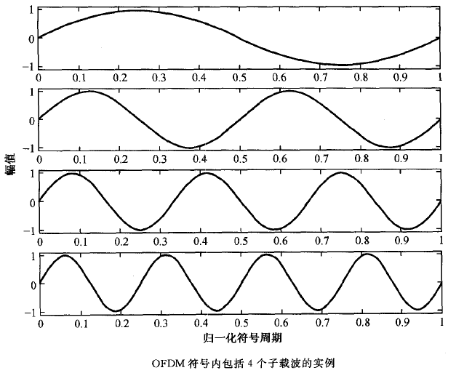
8.2.1 多址技术
OFDM的正交性-时域描述

Slide 15
8.2.1 多址技术
OFDM的正交性-频域描述

Slide 16
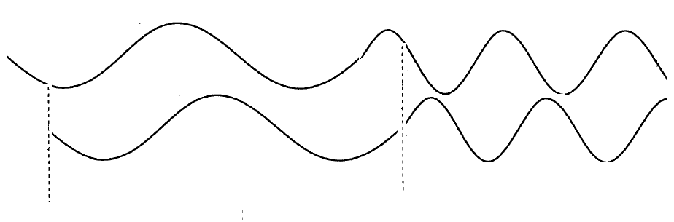
8.2.1 多址技术
保护间隔与循环前缀-无保护间隔
第1径
第2径
第1径的第2个符号与第2径的第1个符号叠加干扰
在没有保护间隔的情况下，由于多径的存在，各径之间将在交叠处产生符号间干扰(ISI)

Slide 17
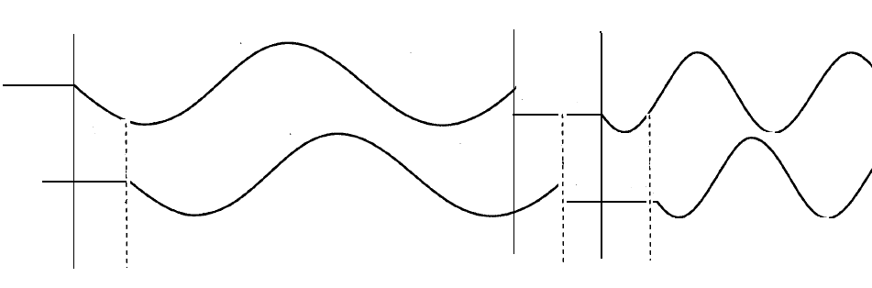
8.2.1 多址技术
保护间隔与循环前缀-加保护间隔
保护间隔
为了最大限度地消除符号间干扰，在OFDM符号之间插入保护间隔，保护间隔长度大于无线信道的最大时延扩展，这样一个符号的多径分量不会对下一个符号造成干扰

Slide 18
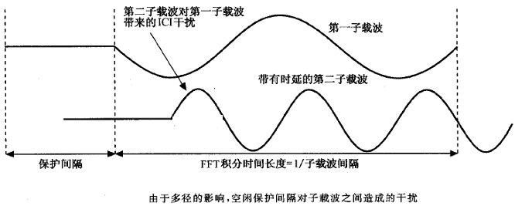
8.2.1 多址技术
保护间隔与循环前缀-无循环前缀
因多径延时的存在，空闲的保护间隔进入到FFT的积分时间内，导致积分时间内不能包含整数个波形，破坏了载波间的正交性

Slide 19
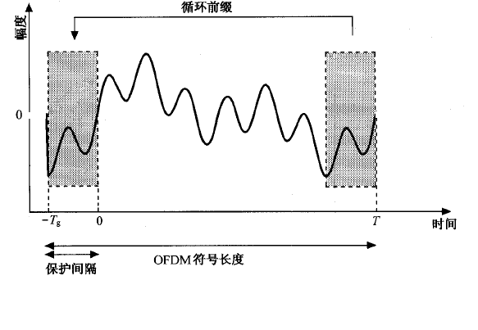
8.2.1 多址技术
保护间隔与循环前缀-加循环前缀
FFT积分区间
为了避免空闲保护间隔由于多径传播造成子载波间的正交性破坏，将每个OFDM符号的后时间中的样点复制到OFDM符号的前面，形成循环前缀(cyclic prefix)
只要各径的延迟不超过Tg，都能保正在FFT的积分区间内包含各径各子载波的整数个波形

Slide 20
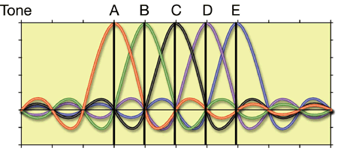
8.2.1 多址技术
下行多址技术-OFDM系统框图
OFDM调制的各个子载波信号在频域上正交

Slide 21
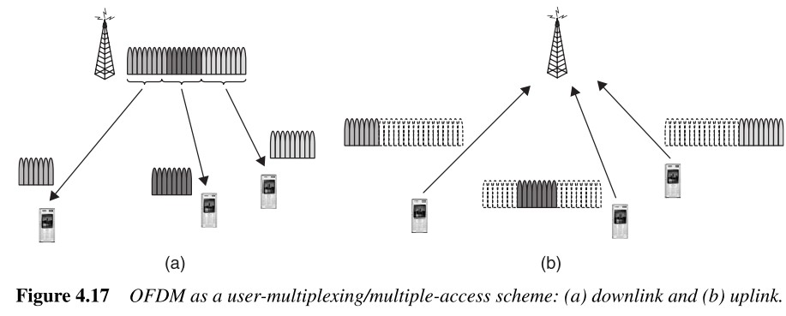
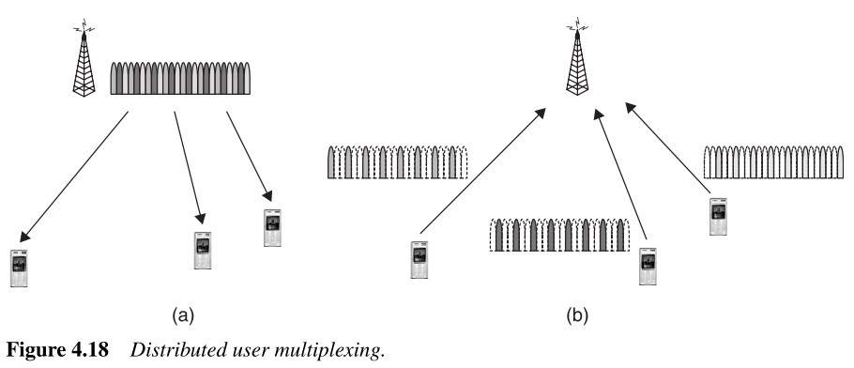
8.2.1 多址技术
下行多址技术-OFDMA示意图
下行
上行
集中式
下行
上行
分布式

Slide 22
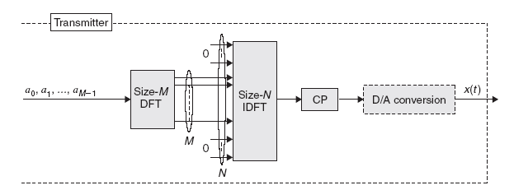
8.2.1 多址技术
上行多址技术-SC-FDMA
SC-FDMA 即 DFT-spread OFDMA
峰均比小于OFDMA, 有利于提高功放效率
易于实现频域的低复杂度的高效均衡器
易于对FDMA采用灵活的带宽分配

Slide 23
8.3 LTE网络架构及协议栈介绍
8.3.1 LTE网络架构
8.1.2 LTE网元功能
8.1.3 LTE协议栈介绍

Slide 24
8.3.1 LTE网络架构
LTE的主要网元
LTE的接入网E-UTRAN由e-NodeB组成，提供用户面和控制面。
LTE的核心网EPC由MME，S-GW和P-GW组成。
LTE的网络接口
e-NodeB间通过X2接口相互连接，支持数据和信令的直接传输。
S1接口连接e-NodeB与核心网EPC。其中，S1-MME是e-NodeB连接MME的控制面接口，S1-U是e-NodeB连接S-GW 的用户面接口。
Uu接口连接eNodeB与UE
与传统3G网络比较，LTE的网络结更加简单扁平，降低组网成本，增加组网灵活性，并能大大减少用户数据和控制信令的时延。
RRC: Radio Resource Control
PDCP: Packet Data Convergence Protocol
RLC: Radio Link Control
MAC: Medium Access Control
PHY: Physical layer
EPC: Evolved Packet Core
MME: Mobility Management Entity
S-GW: Serving Gateway
P-GW: PDN Gateway

Slide 25
8.3.2 LTE网元功能
S-GW的主要功能包括：
分组数据路由及转发；移动性及切换支持；合法监听；计费。
e-NodeB的主要功能包括：
无线资源管理功能，即实现无线承载控制、无线许可控制和连接移动性控制，在上下行链路上完成UE上的动态资源分配（调度）；
用户数据流的IP报头压缩和加密；
UE附着状态时MME的选择；
实现S-GW用户面数据的路由选择；
执行由MME发起的寻呼信息和广播信息的调度和传输；
完成有关移动性配置和调度的测量和测量报告。
P-GW的主要功能包括：
分组数据过滤；UE的IP地址分配；上下行计费及限速。
MME的主要功能包括：
NAS (Non-Access Stratum)非接入层信令的加密和完整性保护；
AS (Access Stratum)接入层安全性控制、空闲状态移动性控制；
EPS (Evolved Packet System)承载控制；
支持寻呼，切换，漫游，鉴权。

Slide 26
8.3.3 LTE协议栈介绍
LTE协议栈的两个面：
用户面协议栈：负责用户数据传输
控制面协议栈：负责系统信令传输
用户面的主要功能：
头压缩
加密
调度
ARQ/HARQ
控制面的主要功能：
RLC和MAC层功能与用户面中的功能一致
PDCP层完成加密和完整性保护
RRC层完成广播，寻呼，RRC连接管理，资源控制，移动性管理，UE测量报告控制
NAS层完成核心网承载管理，鉴权及安全控制
用户面协议栈
控制面协议栈

Slide 27
谢谢，本节到此结束！

